Slide 1
ЗНАКОМСТВО с Российским Флагом
(Занятие)
Старшая группа
Новикова Лилия Борисовна ГДОУ детский сад № 15
г. Пушкин

Slide 2
Цель:
Воспитание патриотических чувств – любви к Родине, уважение к символам страны.
Формирование элементарных представлений о происхождении флага.
Воспитание эстетического отношения к цветам российского флага и знакомство с их символическим значением.
Обогащение словарного запаса детей (стяг, знамя, древко, полотнище).
Материал:
Карта России, Атлас Мира
Российский флаг, иллюстрации с изображением флага России,…;
Древко, ветки, ленточки для изготовления стяга
По количеству детей – полоски бумаги красного, синего, белого цвета, карандаши, листы бумаги
Настольные игры.

Slide 3

Государственный флаг РФ представляет собой прямоугольное полотнище, состоящее из трех горизонтальных равновеликих полос:
верхней – белого,
средней – синего ,
нижней – красного цветов
Цветам российского флага приписывается множество символических значений. В настоящее время не существует официального толкования цветов Государственно флага
Российской Федерации.
синий цвет — верность, честность, безупречность и целомудрие;
красный цвет — мужество, смелость, любовь;
белый цвет — благородство и откровенность;

Slide 4
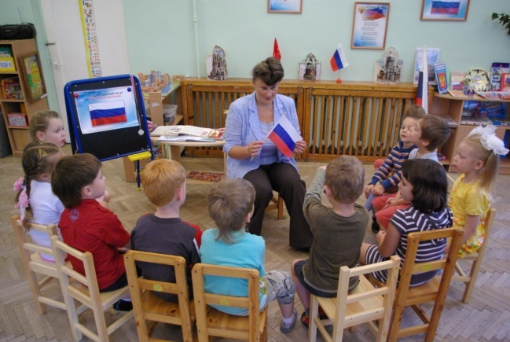
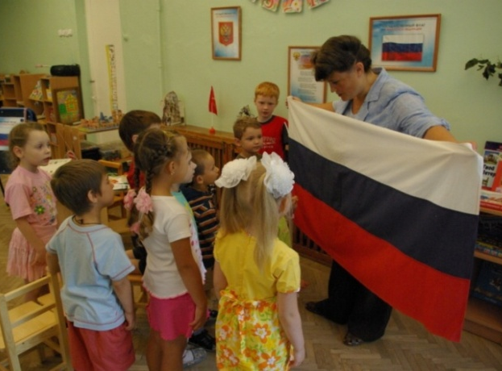
Педагогические методы и средства, используемые в процессе знакомства детей с флагом
1. Методы, повышающие познавательную активность дошкольников:
метод сравнения
элементарный анализ
метод моделирования и конструирования
метод вопросов – постановка вопросов детям; воспитание умения и потребности задавать вопросы, грамотно и четко их формулировать
метод повторения – важнейший дидактический принцип, без применения которого не будет прочности знаний в воспитании чувств
решение логических задач

Slide 5
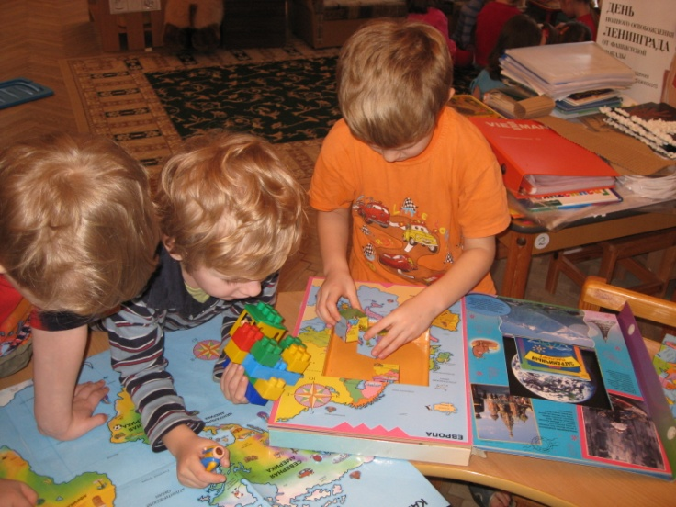
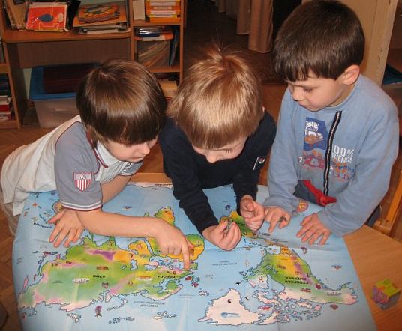
2. Методы, направленные на повышение эмоциональной активности детей при усвоении знаний:
игровые приемы – повышают качество усвоения познавательного материала и способствуют закреплению чувств
сюрпризные моменты и элементы новизны – эмоционально настраивают ребенка на познание, обостряют желание ребенка разгадать секрет или просто порадоваться

Slide 6
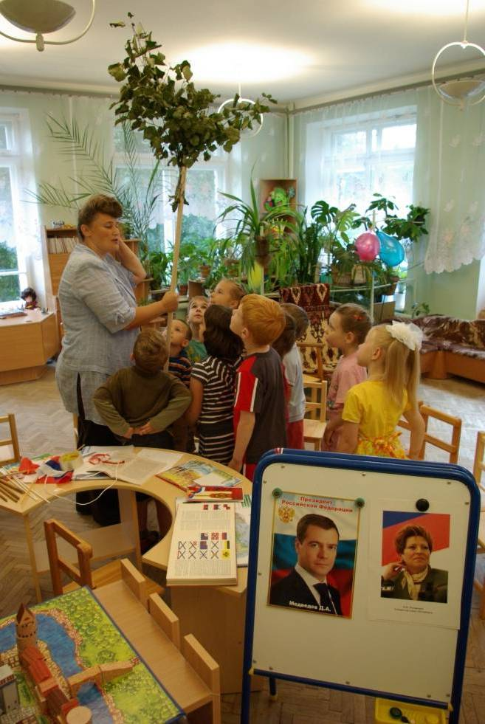
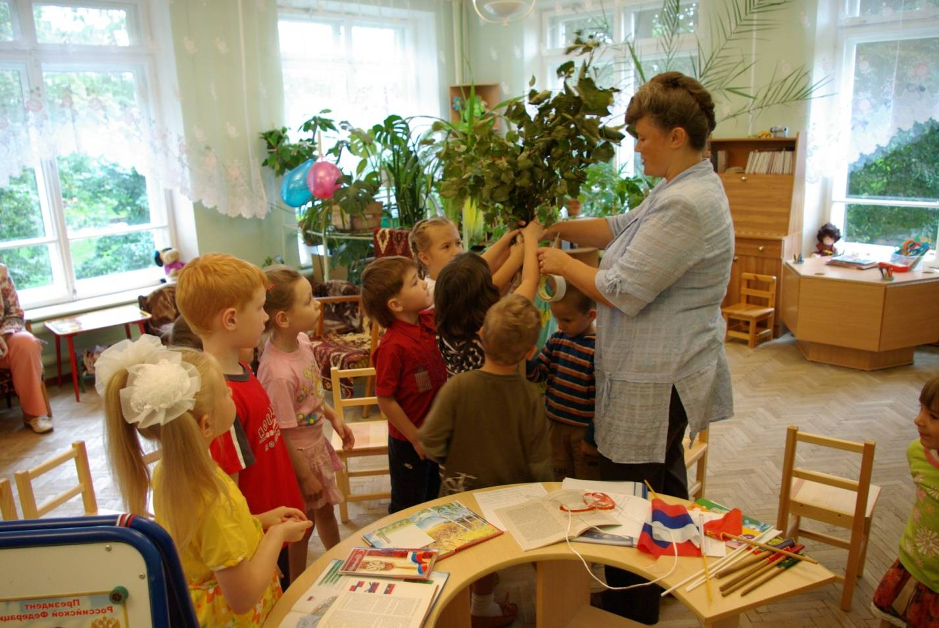
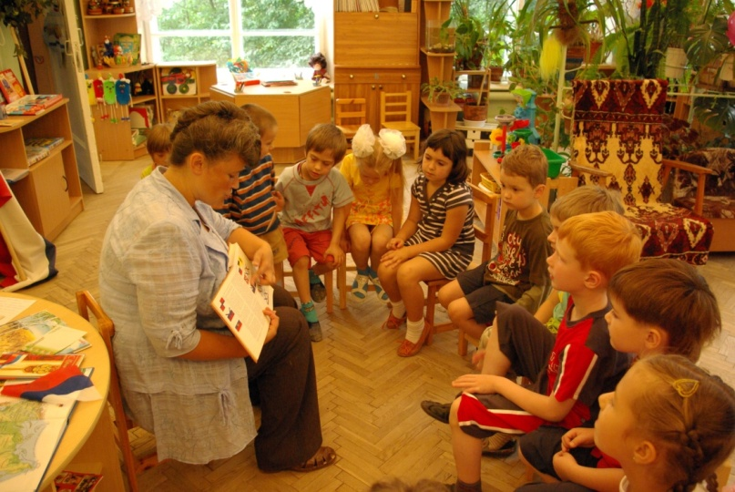
3.Методы и приемы, способствующие установлению связи между разными видами деятельности:
прием предложения и обучения способу – воспитатель не только эмоционально рассказывает об изобретении человека, но и должен вызвать желание у детей самим попробовать свои силы в изобретательстве
Беседа - является связующим звеном

Slide 7
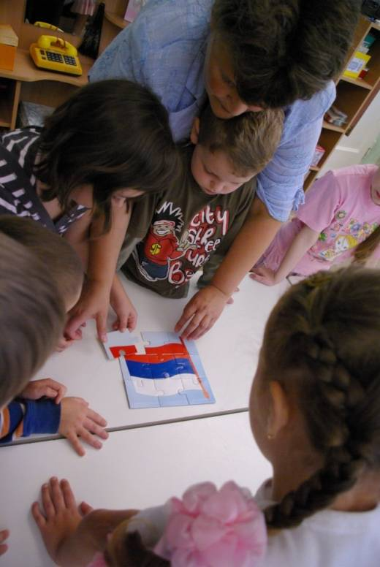
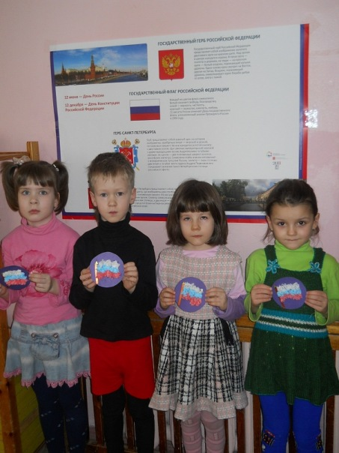
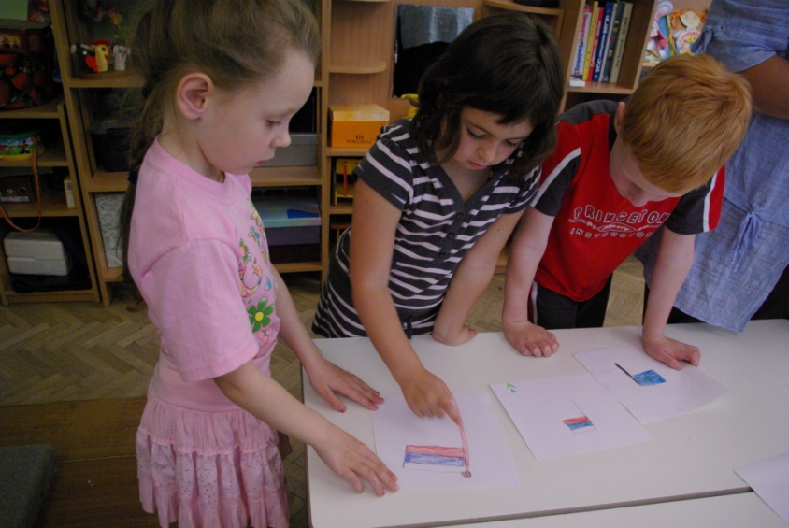
4. Методы коррекции и уточнения:
повторения, упражнения, наблюдения – позволяет выяснить, что и как поняли дети в содержании сообщаемых им знаний, и помочь в правильном понимании этих знаний
метод обобщенного ответа на вопрос: индивидуальная беседа, сравнительный анализ, оценка, разъяснение, совместный поиск выхода из ситуации, обсуждение способа действия.

Slide 8
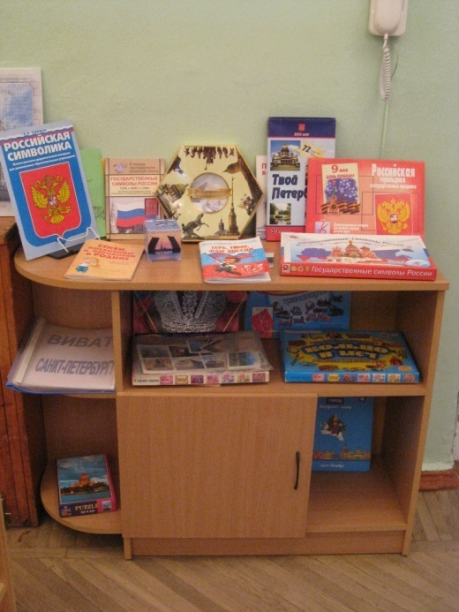
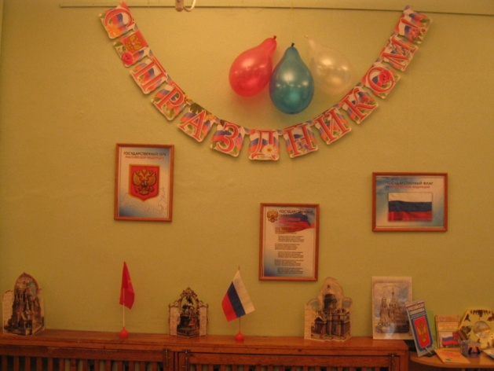
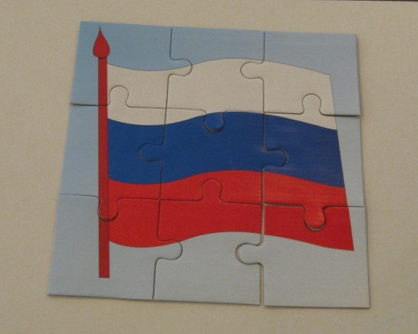
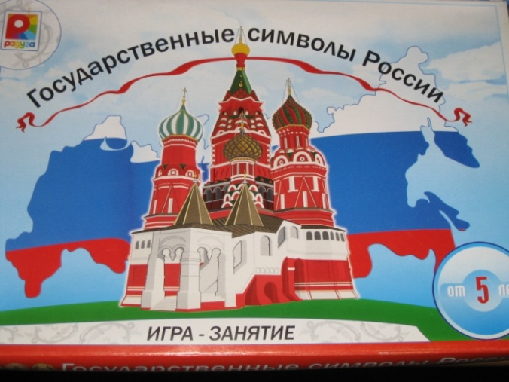
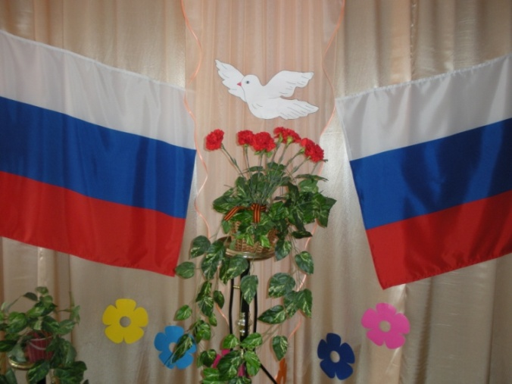

Slide 9
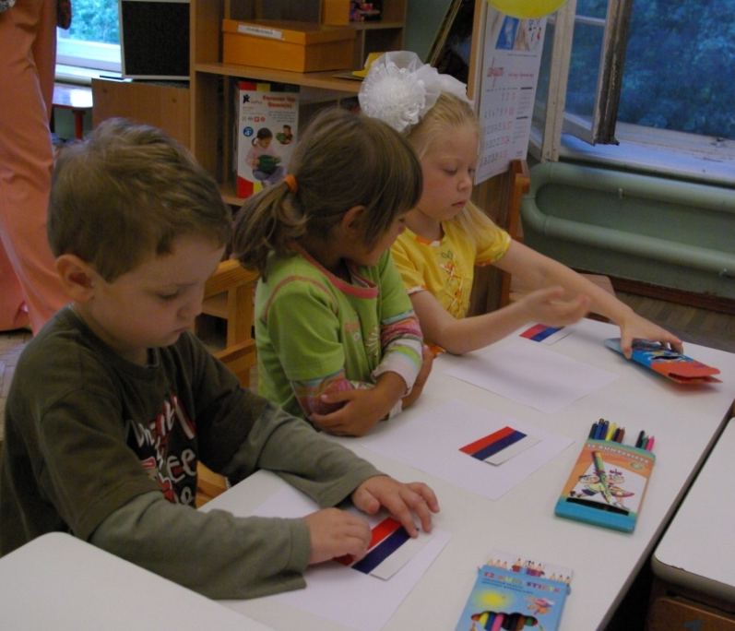
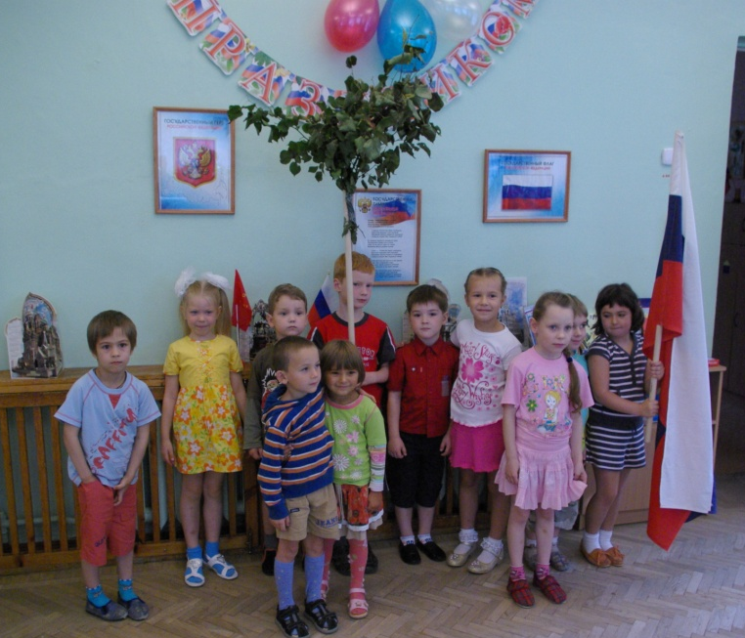
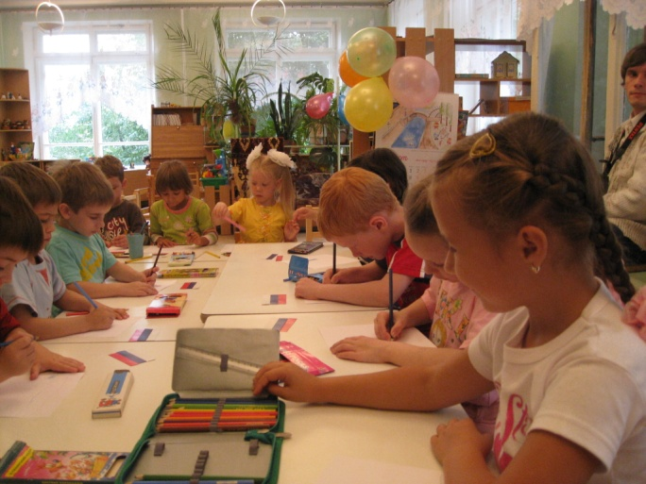
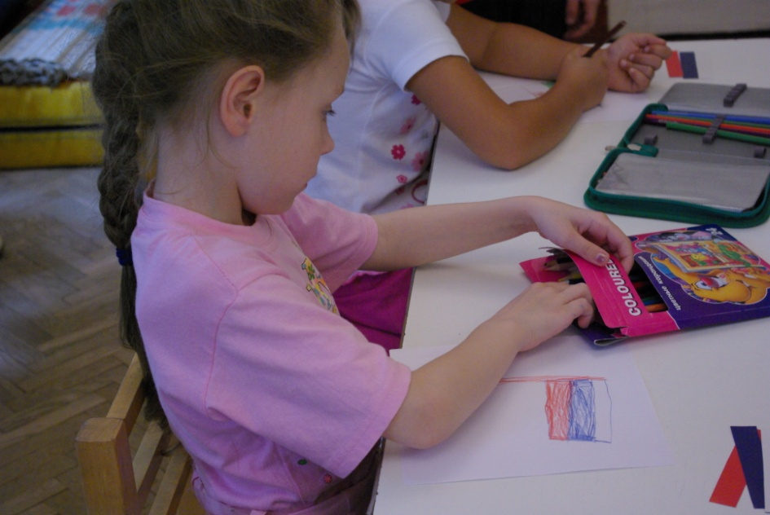
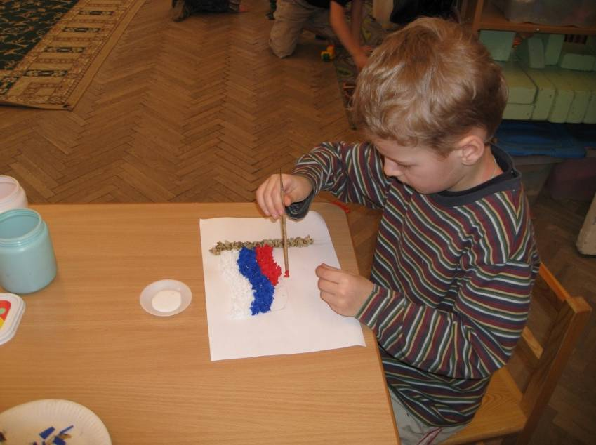

Slide 10


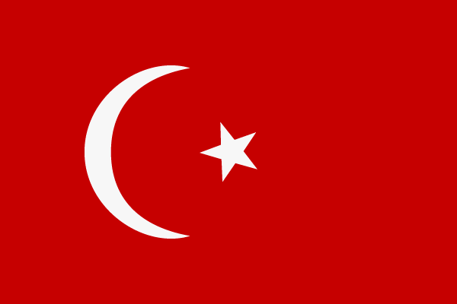

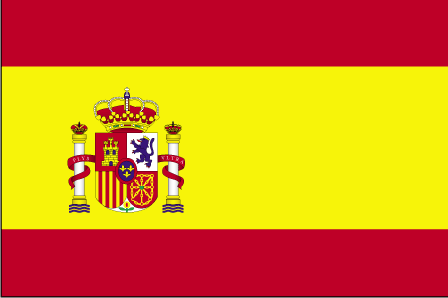
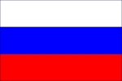
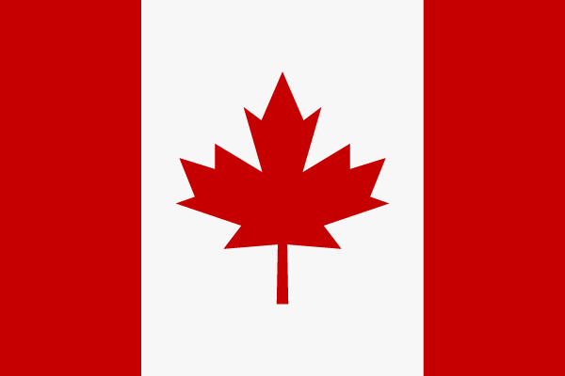

Дидактические упражнения
Цель:
Развивать внимание и наблюдательность;
Дать детям представление о разнообразии флагов.
Флаг Югославии
1. Найдите флаг по типу:
три вертикальные полосы;
три горизонтальные.
2. Найди флаги, где есть синяя (красная,…) полоска.
3. Найдите знакомый вам флаг.
Найдите флаги с изображением животного, птицы, растения.
Найдите флаги с картинкой
Найдите флаги, которые очень похожи на российский.
Собери флаг.
Флаг Египта
Флаг Турции
Флаг Франции
Флаг Испании
Флаг Канады
Флаг Нидерландов
Флаг
России

Slide 11
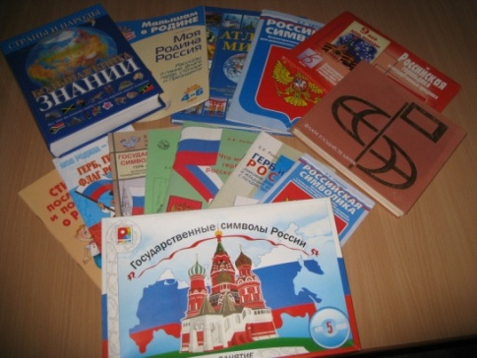
Литература:
Е. К. Ривина « Российская символика». Москва; АРКТИ, 2004 год . – 72
Е. К. Ривина «Герб и флаг России». Москва; АРКТИ, 2002 год. – 64с.
Л. В. Логинова «Что может герб нам рассказать…»Москва; «Издательство Скрипторий 2003», 2006 год. – 72с.
И. В. Синова «Герб, гимн, влаг России». СПБ.; Издательский Дом «Литера», 2007 год. – 96 с.
Т. В. «Государственные символы России. Герб. Флаг. Гимн.» Волгоград; Учитель,2007 год – 70с.
О. Д. Ушакова «Стихи, пословицы и поговорки о Родине» СПБ.; Издательский Дом «Литера», 2007 год. – 64 с.
Л.Б. Дерягина «Моя Родина Россия:. Рассказы о гимне, флаге, гербе, столице и Президенте:».СПб..; Издательский дом «Литера», 2007 год – 32с.
С. Т. Романовский «Родина» Издательство «Детская литература» 1990г. – 222 с.
М.И. Горчаков «Атлас Мира». Москва; ОЛМА – Пресс Экслимбрис, 2003 год -111с
сайт «Флаги стран мира» адрес: http://flags.ucoz.ru/

Slide 12
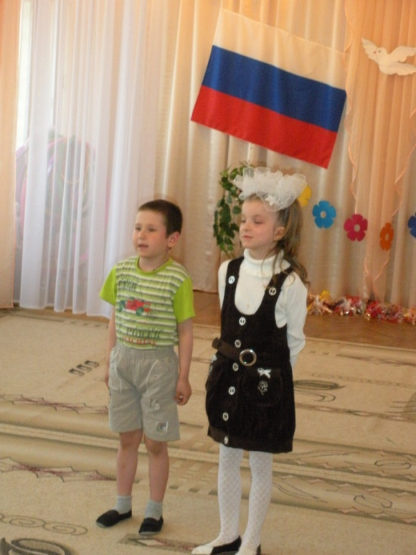
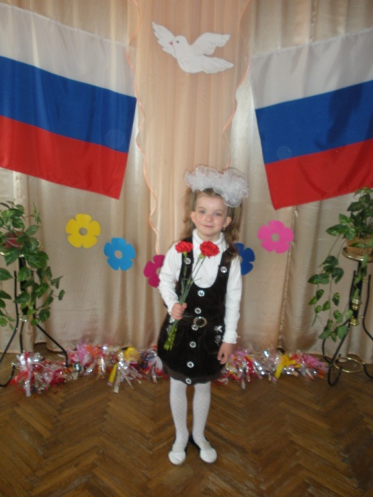
СПАСИБО
ЗА
ВНИМАНИЕ.

